Slide 1
VIA
Noritsuna Imamura
noritsuna@ishi-kai.org

Slide 2
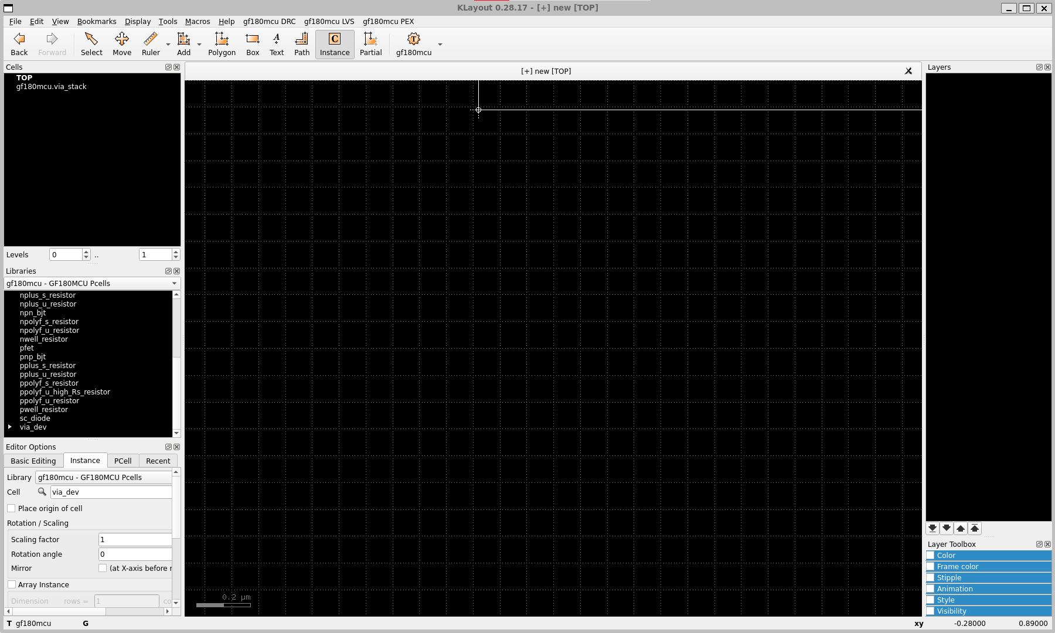
Incetanceを選択
or
I(アイ)キーを押す
P-Cell
と
Via_dev
を選択

Slide 3
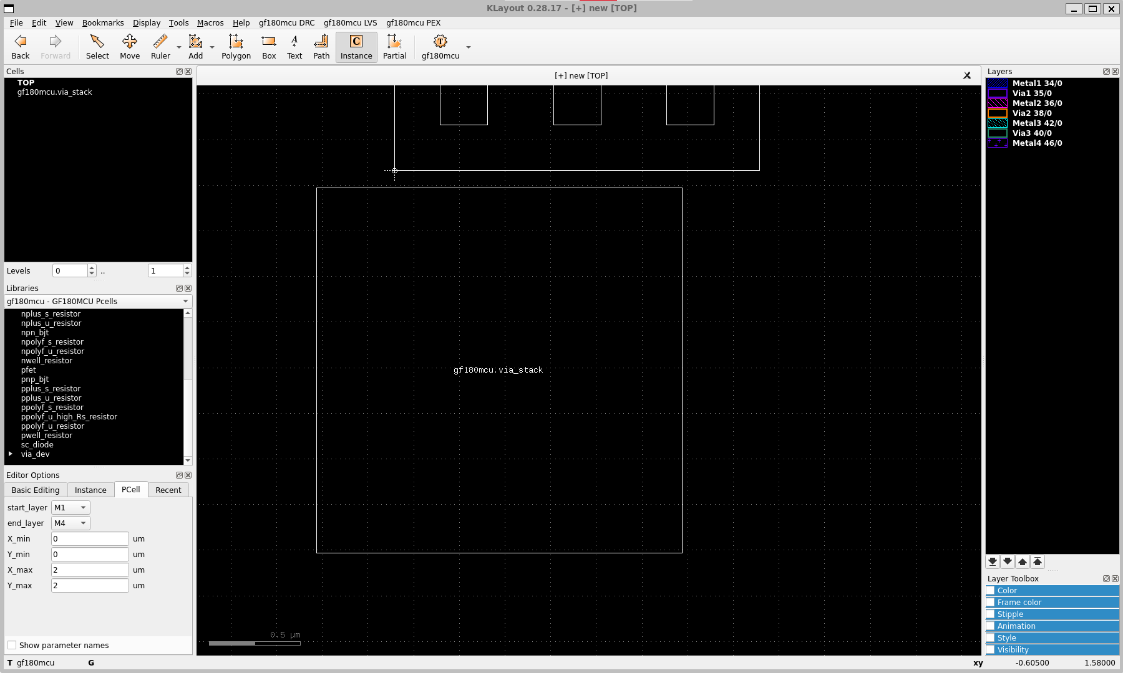
こんな感じでVIAが出来る
使いたいレイヤーを指定
M1=1層（青）
M4=4層（紫）
作りたいサイズを指定

Slide 4
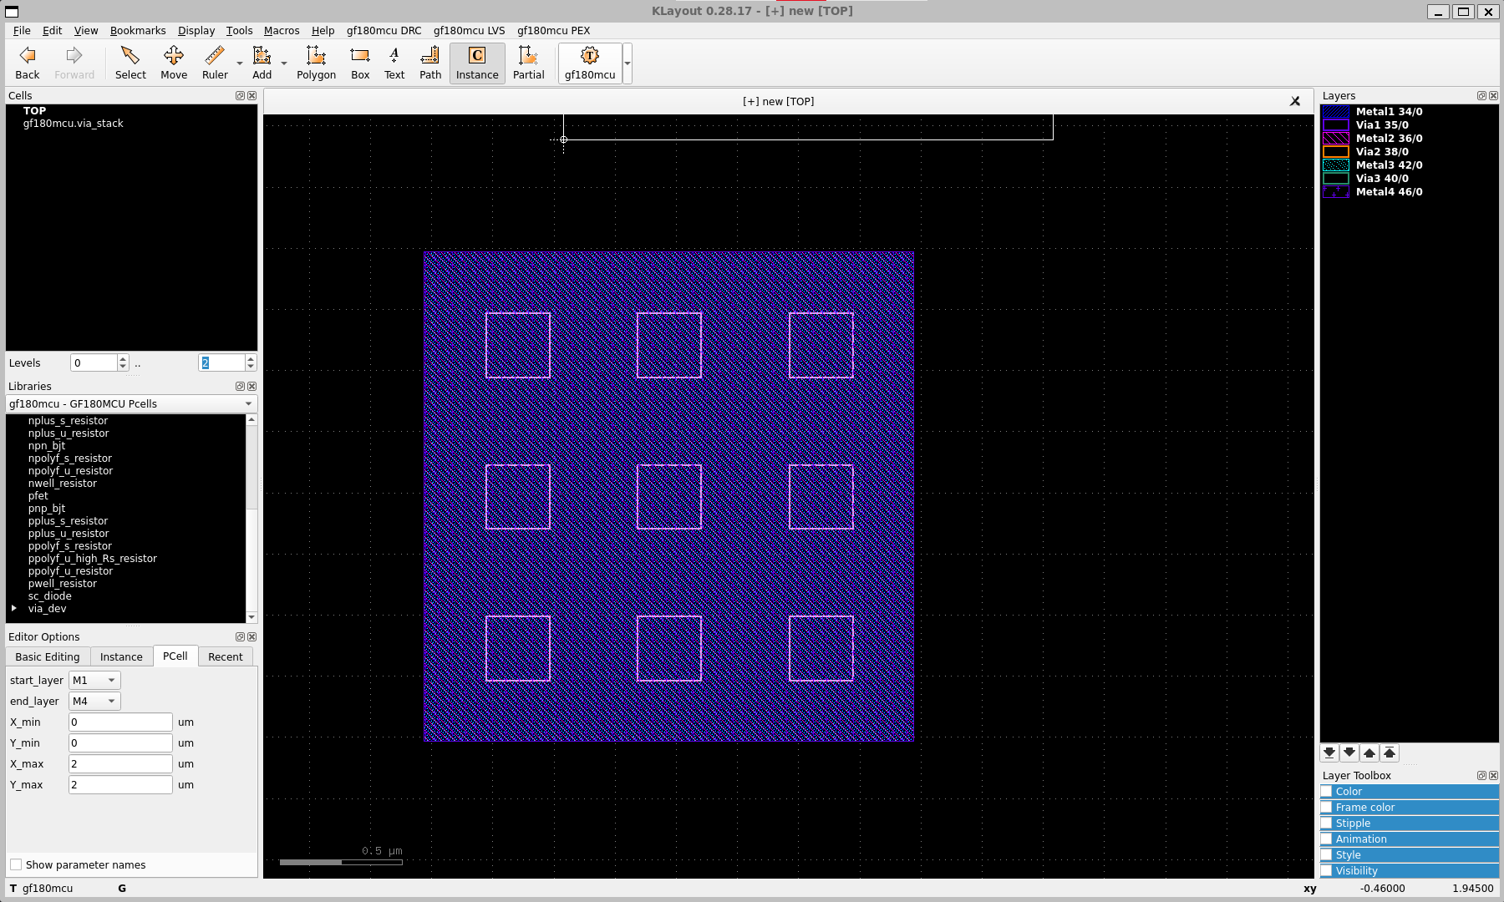
ここの数字を上げると中身が見える
中身は
こうなっている

Slide 5
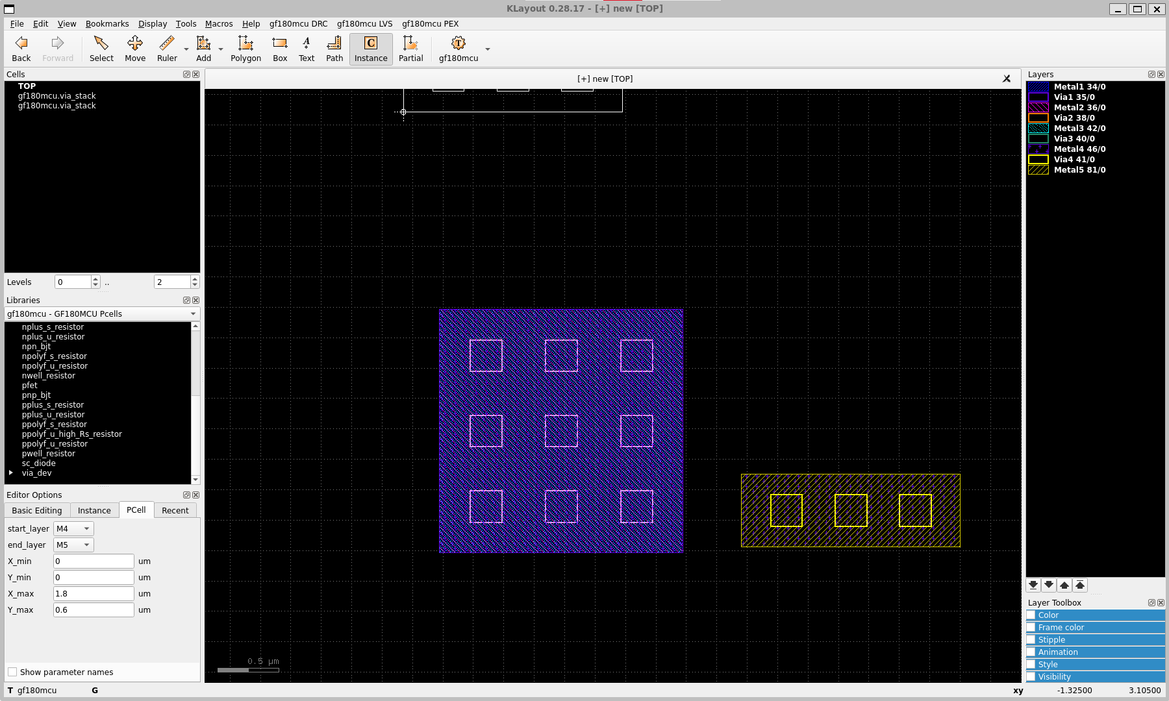
作った分だけここにVIAのセルが出来る
レイヤーとサイズを変えたバージョン

